Slide 2
IESS
Instituto Ecuatoriano de Seguridad Social es una entidad, cuya organización y funcionamiento se fundamenta en los principios de solidaridad.

Slide 3

CAPITULO I
ANTECEDENTES
De acuerdo a los altos índices de deuda que mantiene el IESS con empresas de salud particulares en Quito, ha generado conflictos con dichas empresas con lo antes mencionado. Es por ello que se establece el presente estudio con el objetivo de determinar la incidencia de atención médica al asegurado con algún tipo de enfermedad en sus diferentes clínicas de convenio con el IESS.

Slide 4


TEORÍAS DE SOPORTE
Teoría de atención medica
Teoría atención medica al asegurado
Según (Feld, 1978) “Atención médica es el conjunto de actividades técnicas armónicamente integradas, realizadas en servicios de salud o en el seno de la comunidad, y tiene como objetivo, promover, proteger, curar y rehabilitar la salud física y mental de los individuos”.
Según (Ruelas-Barajas, 1990) el problema de la atención médica y por ende de su calidad, parte de una relación entre cantidad y calidad.
Atención al Asegurado es el órgano de apoyo, responsable de conducir el sistema de gestión de atención al asegurado a nivel nacional.

Slide 5


PAPERS
De acuerdo a la OMS, señala que: “una atención sanitaria de alta calidad es la que identifica las necesidades de salud de los individuos o de la población de una forma total y precisa y destina los recursos necesarios a estas necesidades, de forma oportuna y tan efectiva como el estado actual del conocimiento lo permite”.
(Donabedian, 2005), Definir la calidad de la atención médica requiere conocer cuántos pacientes se benefician de los servicios de salud. Esto se debe a que la calidad se mide por factores como los resultados de diagnósticos específicos y procedimientos terapéuticos, satisfacción del paciente y sensación de bienestar social. Al progresar las reformas, uno de los mayores retos será controlar costos y, de forma simultánea, mejorar la calidad sin imponer controles externos.

Slide 6
CAPITULO II
ESTUDIO DEL MERCADO
FASE CUALITATIVA
PROBLEMA
Estudio de atención médica al asegurado con algún tipo de enfermedad, en sus diferentes clínicas de convenio con el IESS, en la ciudad de Quito.
Unidad Muestral
Unidad de Análisis
Unidad de Observación
Marco Muestral
Muestra
Población
Clínicas de convenios en la provincia de Pichincha con el IESS.
Clínicas de convenios en la ciudad de Quito con el IESS.
Listado de las clínicas de convenio en la Ciudad de Quito con el IESS.
Clínicas de convenios en la ciudad de Quito con el IESS.
Encuesta
Observación
Clínicas de convenio en la ciudad de Quito que tienen un alto índice de atención al asegurado.

Slide 7



Conocer la atención médica que se le ofrece a los afiliados en las diferentes clínicas de convenio.
• Plantear el marco teórico, referencial y conceptual, mediante la revisión bibliográfica que será de ayuda y soporte para la investigación.
• Diseñar el marco metodológico a seguir en la investigación, guiándonos en fuentes secundarias para establecer la relación entre la atención al asegurado y las clínicas de convenio con el IESS.
Identificar los problemas que se presentan en base al servicio prestado por las clínicas de convenios.
Determinar la percepción de calidad por parte de los afiliados que son atendidos en las clínicas de convenios

Slide 8

FASE METODOLÓGICA
Investigación descriptiva con la técnica de la encuesta.
TIPO DE INVESTIGACIÓN
La encuesta mediante un cuestionario de 11 preguntas con directrices para solucionar la incógnita planteada para establecer un objetivo.
TÉCNICA DE MUESTREO
    Muestreo probabilístico aleatorio simple
LA ENCUESTA
FÓRMULA
n=194

Slide 9

TRABAJO EN CAMPO
Dos clínicas de convenio con el IESS
Asistanet
Clínica Santa Bárbara
ANÁLISIS UNIVARIADO

Slide 10
ANÁLISIS UNIVARIADO

Slide 11
ANÁLISIS BIVARIADO
ANÁLISIS CROSSTAB O TABLA DE CONTINGENCIA

Slide 12
CHI CUADRADO

Slide 13

CAPITULO III
ESTUDIO TÉCNICO
PACIENTE - AFILIADO
El paciente se encuentra enfermo y busca atención, mediante una cita médica en los hospitales o mediante el call center.
La cita será con un médico general, mismo le dará órdenes de exámenes dependiendo la dolencia, será derivado a un especialista.
Los exámenes tendrán que ser realizados por el paciente mediante previa cita.
El médico Especialista determina la enfermedad y le expedirá la receta para la cura de su dolencia.
El doctor envía un tratamiento y da una nueva cita para constatar su mejoría.
Una vez cumplido el tratamiento se da una nueva orden de exámenes y en caso de ser necesario se dará una prolongación de tratamiento.
O a su vez si el paciente ha evolucionado de una manera favorable y será dado de alta

Slide 14
IESS - ENTIDAD
La atención médica brindada a los afiliados del IESS mediante las diferentes clínicas de convenio tiene un proceso hasta llegar al paciente.
• Convenio con clínicas, dicho convenio fue firmado desde Julio del 2004 acuerdo a la necesidades de los afiliados que no pudieron ser atendidos en las dependencias del IESS por falta de espacio físico.
• Asignación de Recursos, los recursos son asignados por el consejo directivo del IESS para cubrir los pagos para dicha clínicas de convenio.
• Recepción Documental, la recepción documental se la realiza mediante un procedimiento regida por la normativa 091, otorgada por el Ministerio de Salud Pública.

Slide 15
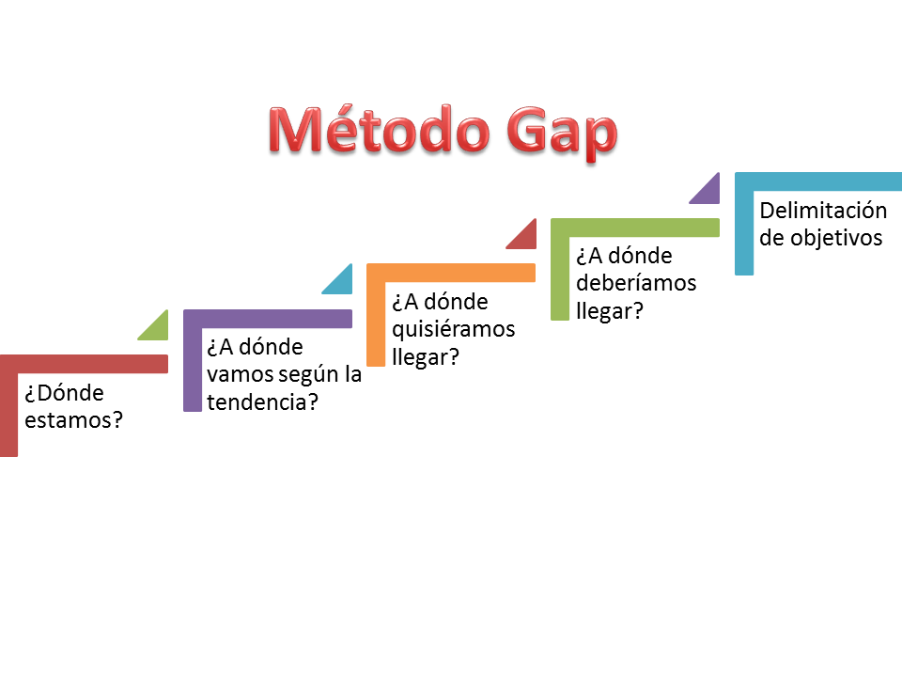
CAPITULO IV
ESTRATÉGIAS Y PROPUESTAS
Tiene como objetivo determinar dónde estamos y a dónde deberíamos llegar a través de diferentes pasos con un objetivo determinado, donde utilizaré las 5 dimensiones del método GAP:
MÉTODO DE GAP

Slide 16
Objetivos de Marketing
OBJETIVOS DE MARKETING
PASO | MERCADO | EMPRESA
¿DÓNDE ESTAMOS? | Realizada la investigación de mercado acerca de la atención médica al asegurado en las diferentes clínicas de convenio con el IESS en la Ciudad de Quito, se puede determinar que los afiliados son atendidos de acuerdo a las posibilidades de cada una de las clínicas de convenio. | Las clínicas de convenio del IESS, están innovando mes a mes la calidad del servicio para satisfacer las necesidades de los afiliados.
¿A DÓNDE VAMOS SEGÚN LA TENDENCIA? | Según el diario El Universo en su publicación del 3 de septiembre del 2013, afirma que los convenios entre el IESS y las clínicas privadas mejoraron los servicios y subieron de categoría e ingresos. | El IESS es una entidad que busca satisfacer las necesidades de sus afiliados mediante el mejoramiento de sus convenios incrementando más clínicas con diferentes especialidades siendo así como Solca, cuyos servicios son los tratamientos de Cáncer.
¿A DÓNDE QUISIÉRAMOS LLEGAR? | Ser una entidad de alta gestión social con liquides para satisfacer las necesidades de los afiliados con un alto índice de confiabilidad y rentabilidad.
¿A DÓNDE DEBERÍAMOS LLEGAR? | A tener una infraestructura que cubra las necesidades de la población de afiliados con diferentes tipos de enfermedades , y que las clínicas de convenio también mejoren su equipos con equipos de alta tecnología y personal totalmente calificado
OBJETIVO | Fomentar la aplicación del marketing social con planes de mejoramiento de salud para satisfacer la demanda de enfermedades catastróficas en sus afiliados.

Slide 17
Objetivos de Responsabilidad Social
OBJETIVO DE RESPONSABILIDAD SOCIAL
PASO | MERCADO | EMPRESA
¿DÓNDE ESTAMOS? | La responsabilidad Social que el IESS tiene para con sus afiliados va ser siempre motivada para satisfacer la necesidades e incrementar su seguridad en el sistema, para lo cual fue creada la institución. | Las clínicas de Convenio siempre ayudan con su responsabilidad social se direccionan en dos factores satisfacer necesidades y lograr obtener un rubro por los servicios prestados.
¿A DÓNDE VAMOS SEGÚN LA TENDENCIA? | La tendencia de Responsabilidad Social del IESS se orienta a apoyar al afiliado, mejorando la comunicación y respetando la vida. | El IESS busca siempre con sus convenios fomentar la confianza en los afiliados ofreciendo Ayuda Social en todo momento.
¿A DÓNDE QUISIÉRAMOS LLEGAR? | Mediante la Responsabilidad Social se busca ser la entidad más fuerte a Nivel Nacional que ofrece el servicio de Salud a sus afiliados.
¿A DÓNDE DEBERÍAMOS LLEGAR? | Afianzar y establecer sociedades, de acuerdo a los estatutos de Responsabilidad Social con el fin de realizar los contactos para los afiliados en los servicios de salud que tienen convenio.
OBJETIVO | Facultar a las clínicas de convenio del IESS para realizar acciones siempre en pro de los afiliados precautelando siempre la calidad del servicio.

Slide 18
CAPITULO V
CONCLUSIONES
Atención médica es el conjunto de actividades técnicas armónicamente integradas, realizadas en servicios de salud
¿Usted ha sido atendido en las clínicas de convenio del IESS?
¿Usted cree que las clínicas de convenio cuentan con el personal capacitado para dar atención?
RECOMENDACIONES
El IESS y sus clínicas de convenio mejoren el estándar de servicio al afiliado dando siempre un valor añadido como atenciones de calidad y tecnología de punta para la realización de exámenes especiales.
Mayor control en los agendamientos de las citas médicas y en el servicio que estas ofrecen a los afiliados o de agendar una nueva cita para que sean interpretados sus resultados.
El IESS debería capacitar a todos los médicos de las clínicas de convenio en las diferentes áreas de Especialidad

Slide 19
CAPITULO V
CONCLUSIONES
El proyecto de investigación visualizo desde que el paciente obtiene la cita médica, luego es derivado o atendido por el especialista, se realiza exámenes y es direccionado para realizar un tratamiento para lograr su sanación.
El método gap determinar dónde estamos y a donde deberíamos llegar a través de diferentes pasos con un objetivo determinado.
RECOMENDACIONES
Se recomiendo que los tiempos de atención sean menores y que el servicio mejore en su gran mayoría.
Se recomienda utilizar las 5 dimensiones del método GAP, en especial desarrollar el crecimiento de la infraestructura física y de equipos.

Slide 20
LA ESTRATEGIA DE MERCADOTECNIA
“ES UN TIPO DE ESTRATÉGIA QUE DEFINE UN MERCADO META Y LA COMBINACIÓN DE MERCADOTECNIA RELACIONADA CON ÉL. SE TRATA DE UNA ESPECIE DE PANORAMA GENERAL SOBRE EL MODO DE ACTUAR DE UNA EMPRESA DENTRO DE UN MERCADO”
MUCHAS GRACIAS

